Slide 1

#OUC2021
傅立叶变换光谱测量技术
基于Python的仿真实验
黄润华 杨超

Slide 2
01
实验内容
仿真同时考虑有限扫描长度和采样间隔误差两因素影响下的傅里叶变换光谱测量系统的光谱测量曲线。误差可以是随机、线性或正弦变化的。以632.8nm 的HeNe 激光和 532nm 的 YAG 激光为例为例。采样间隔 79.1nm。

Slide 3

02
参数设定
中心波长$λ_{0}$：$632.8nm$

Slide 4
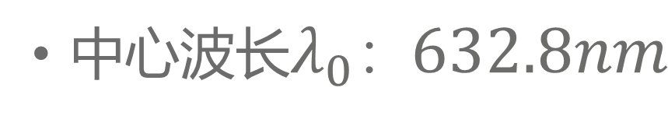
02
参数设定
中心波长$λ_{0}$：$632.8nm$
采样距离$x$：$−2^{11}×79.1×{10}^{−9}$ ~ $2^{11}×79.1×{10}^{−9}$

Slide 5

02
参数设定
中心波长$λ_{0}$：$632.8nm$
采样距离$x$：$−2^{11}×79.1×{10}^{−9}$ ~ $2^{11}×79.1×{10}^{−9}$
干涉图函数：$I=cos(2πσ_{0}x)$

Slide 6

02
噪声初始化
正弦噪声$n_{1}=\frac{1}{16}λ_{0}sin(2π×3×{10}^{4}x_{0})$

Slide 7
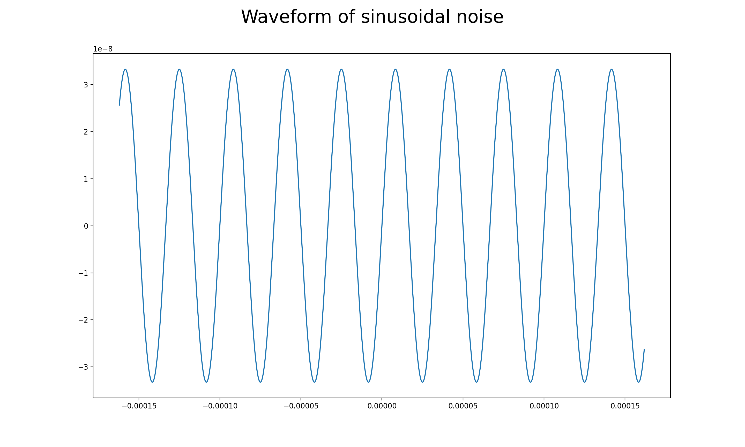
叠加的正弦噪声

Slide 8

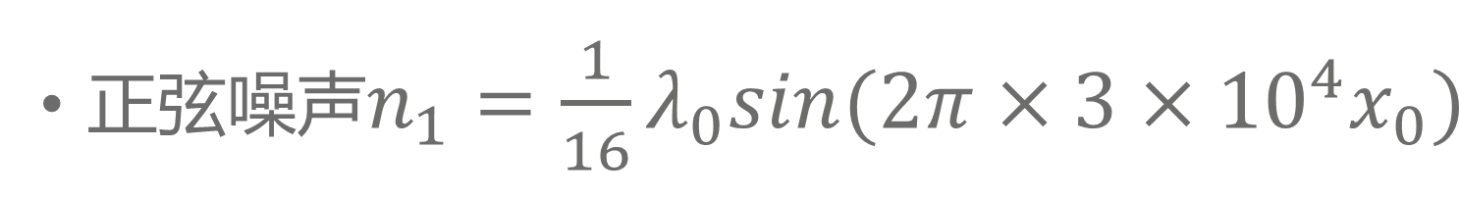
02
噪声初始化
正弦噪声$n_{1}=\frac{1}{16}λ_{0}sin(2π×3×{10}^{4}x_{0})$
随机噪声$n_{2}∼\frac{1}{5}λ_{0}U(0,1)$

Slide 9
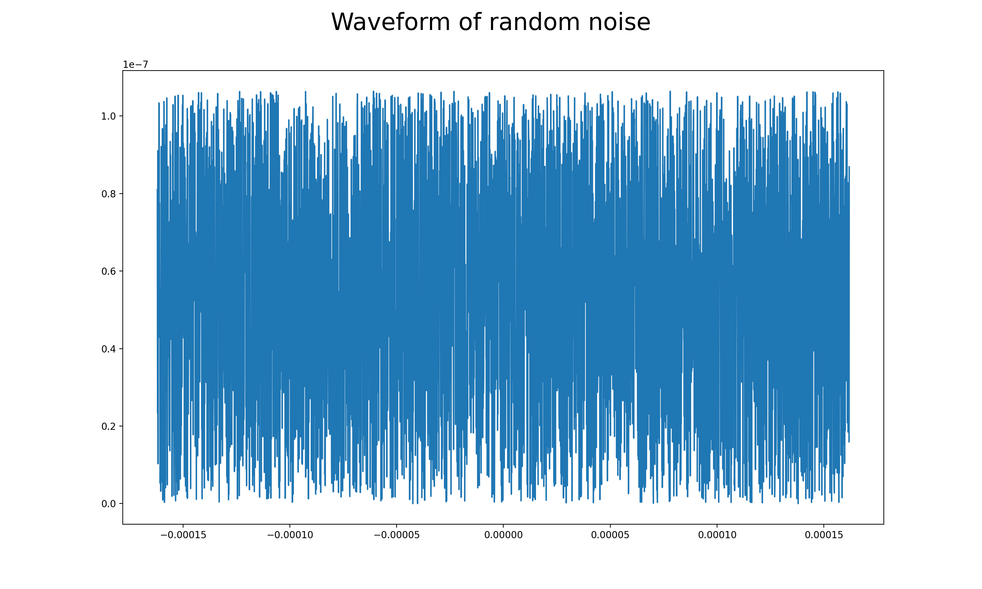
叠加的随机噪声

Slide 10
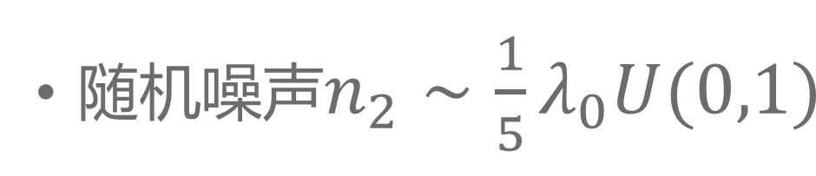

02
噪声初始化
正弦噪声$n_{1}=\frac{1}{16}λ_{0}sin(2π×3×{10}^{4}x_{0})$
随机噪声$n_{2}∼\frac{1}{5}λ_{0}U(0,1)$
线性噪声$n_{3}\left[k\right]=k k∈(0,\frac{λ_{0}}{8})$

Slide 11
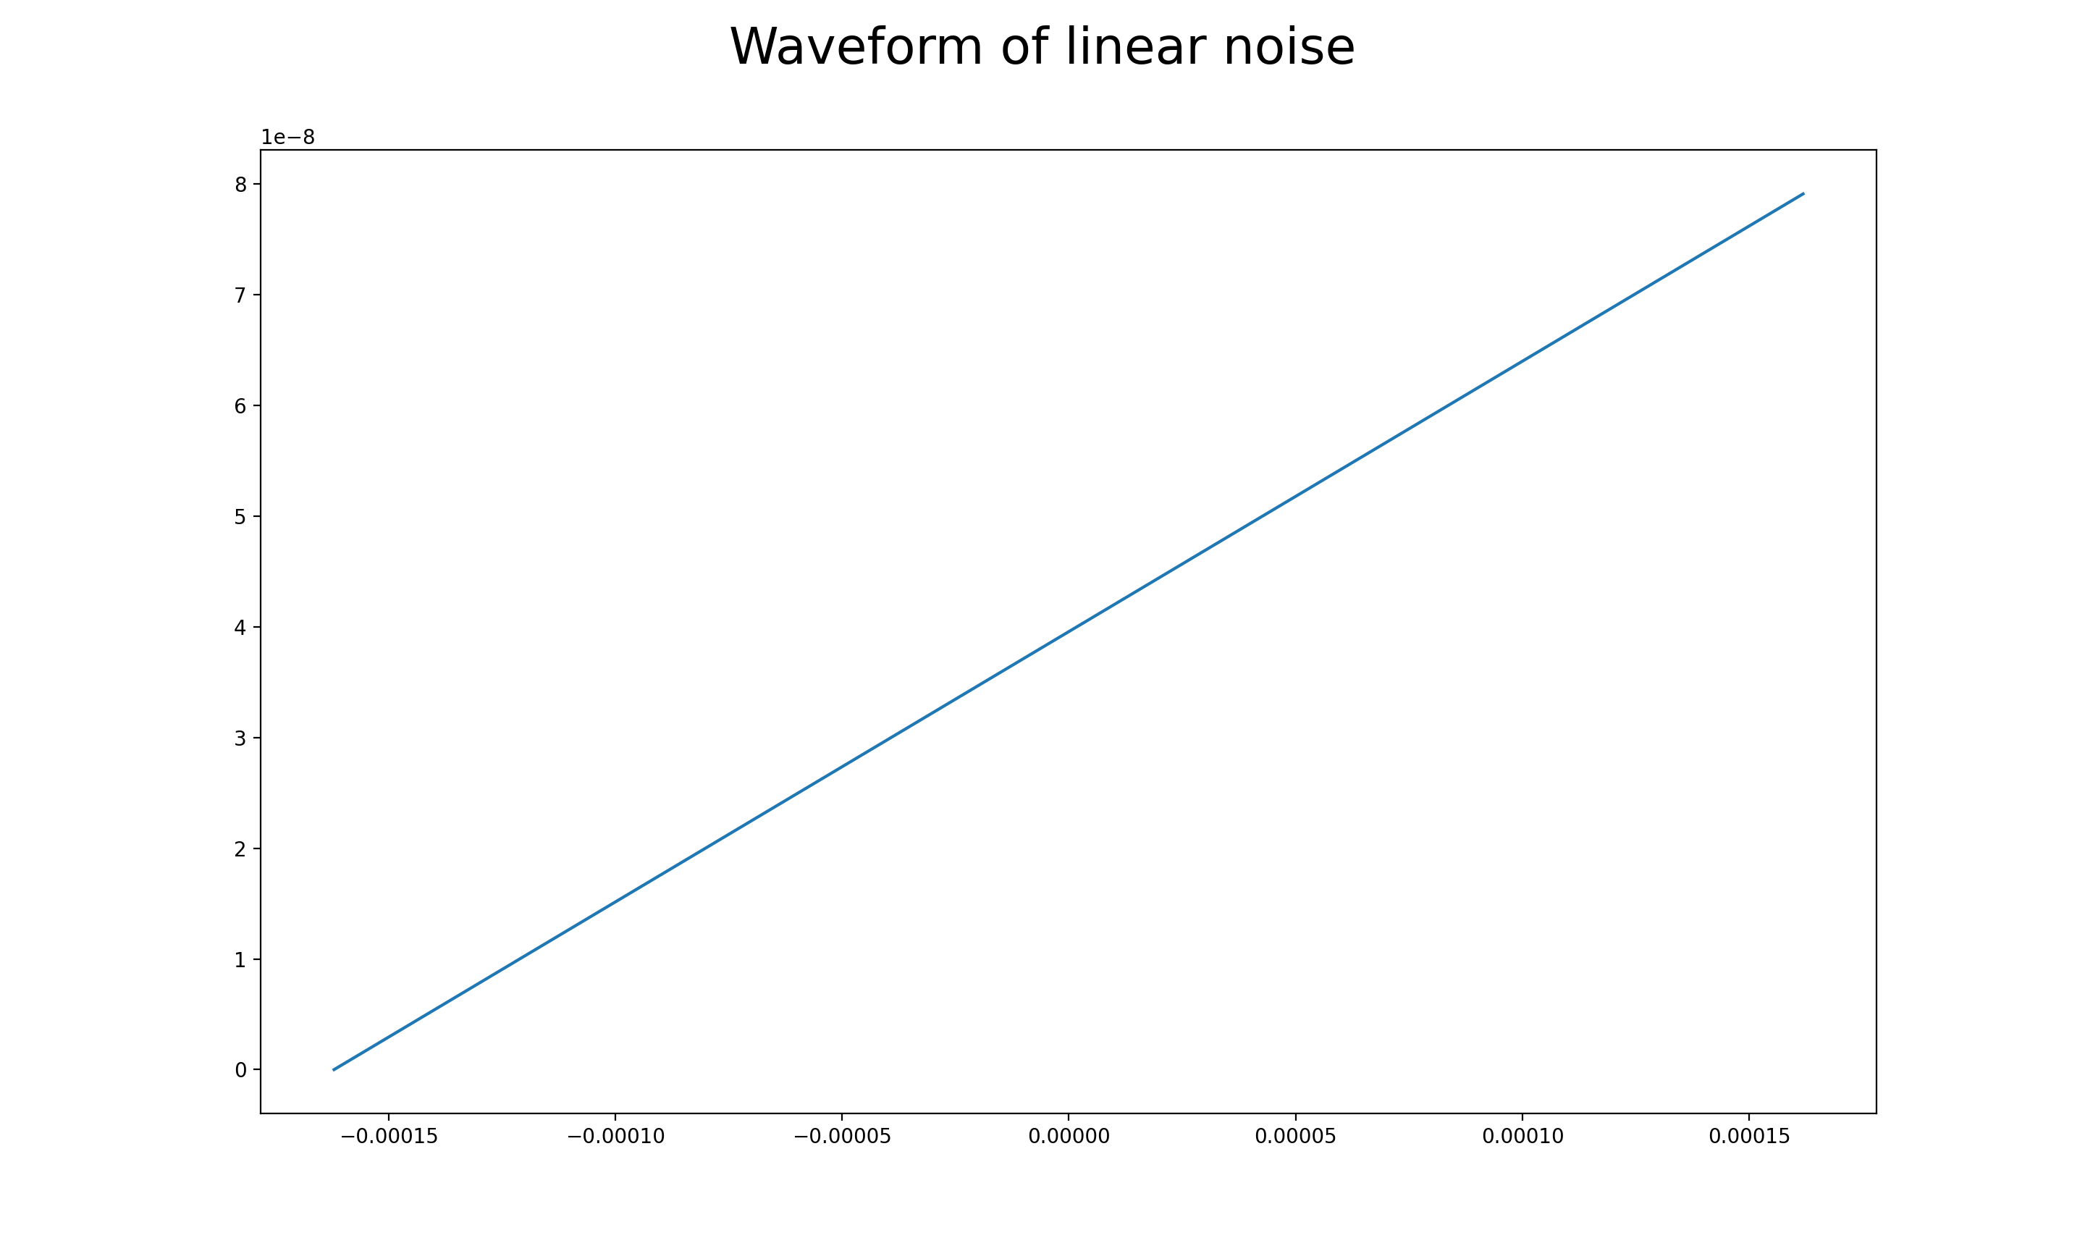
叠加的线性噪声

Slide 12
03
实验结果 - 632.8nm
叠加正弦噪声

Slide 13
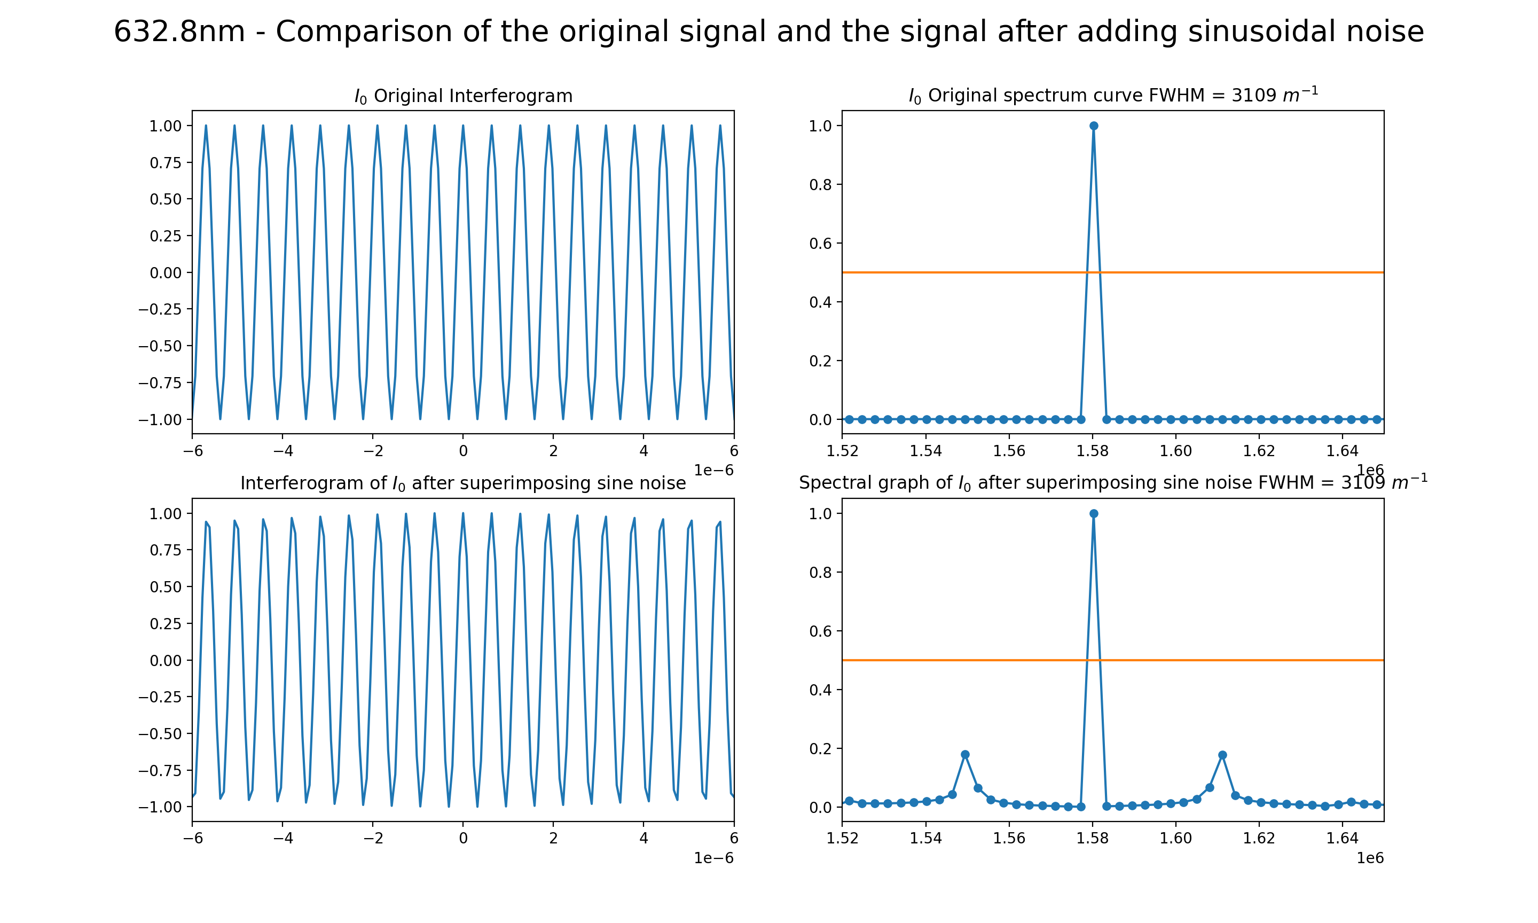
无噪声 vs 正弦噪声叠加

Slide 14
03
实验结果 - 632.8nm
叠加正弦噪声
叠加随机噪声

Slide 15
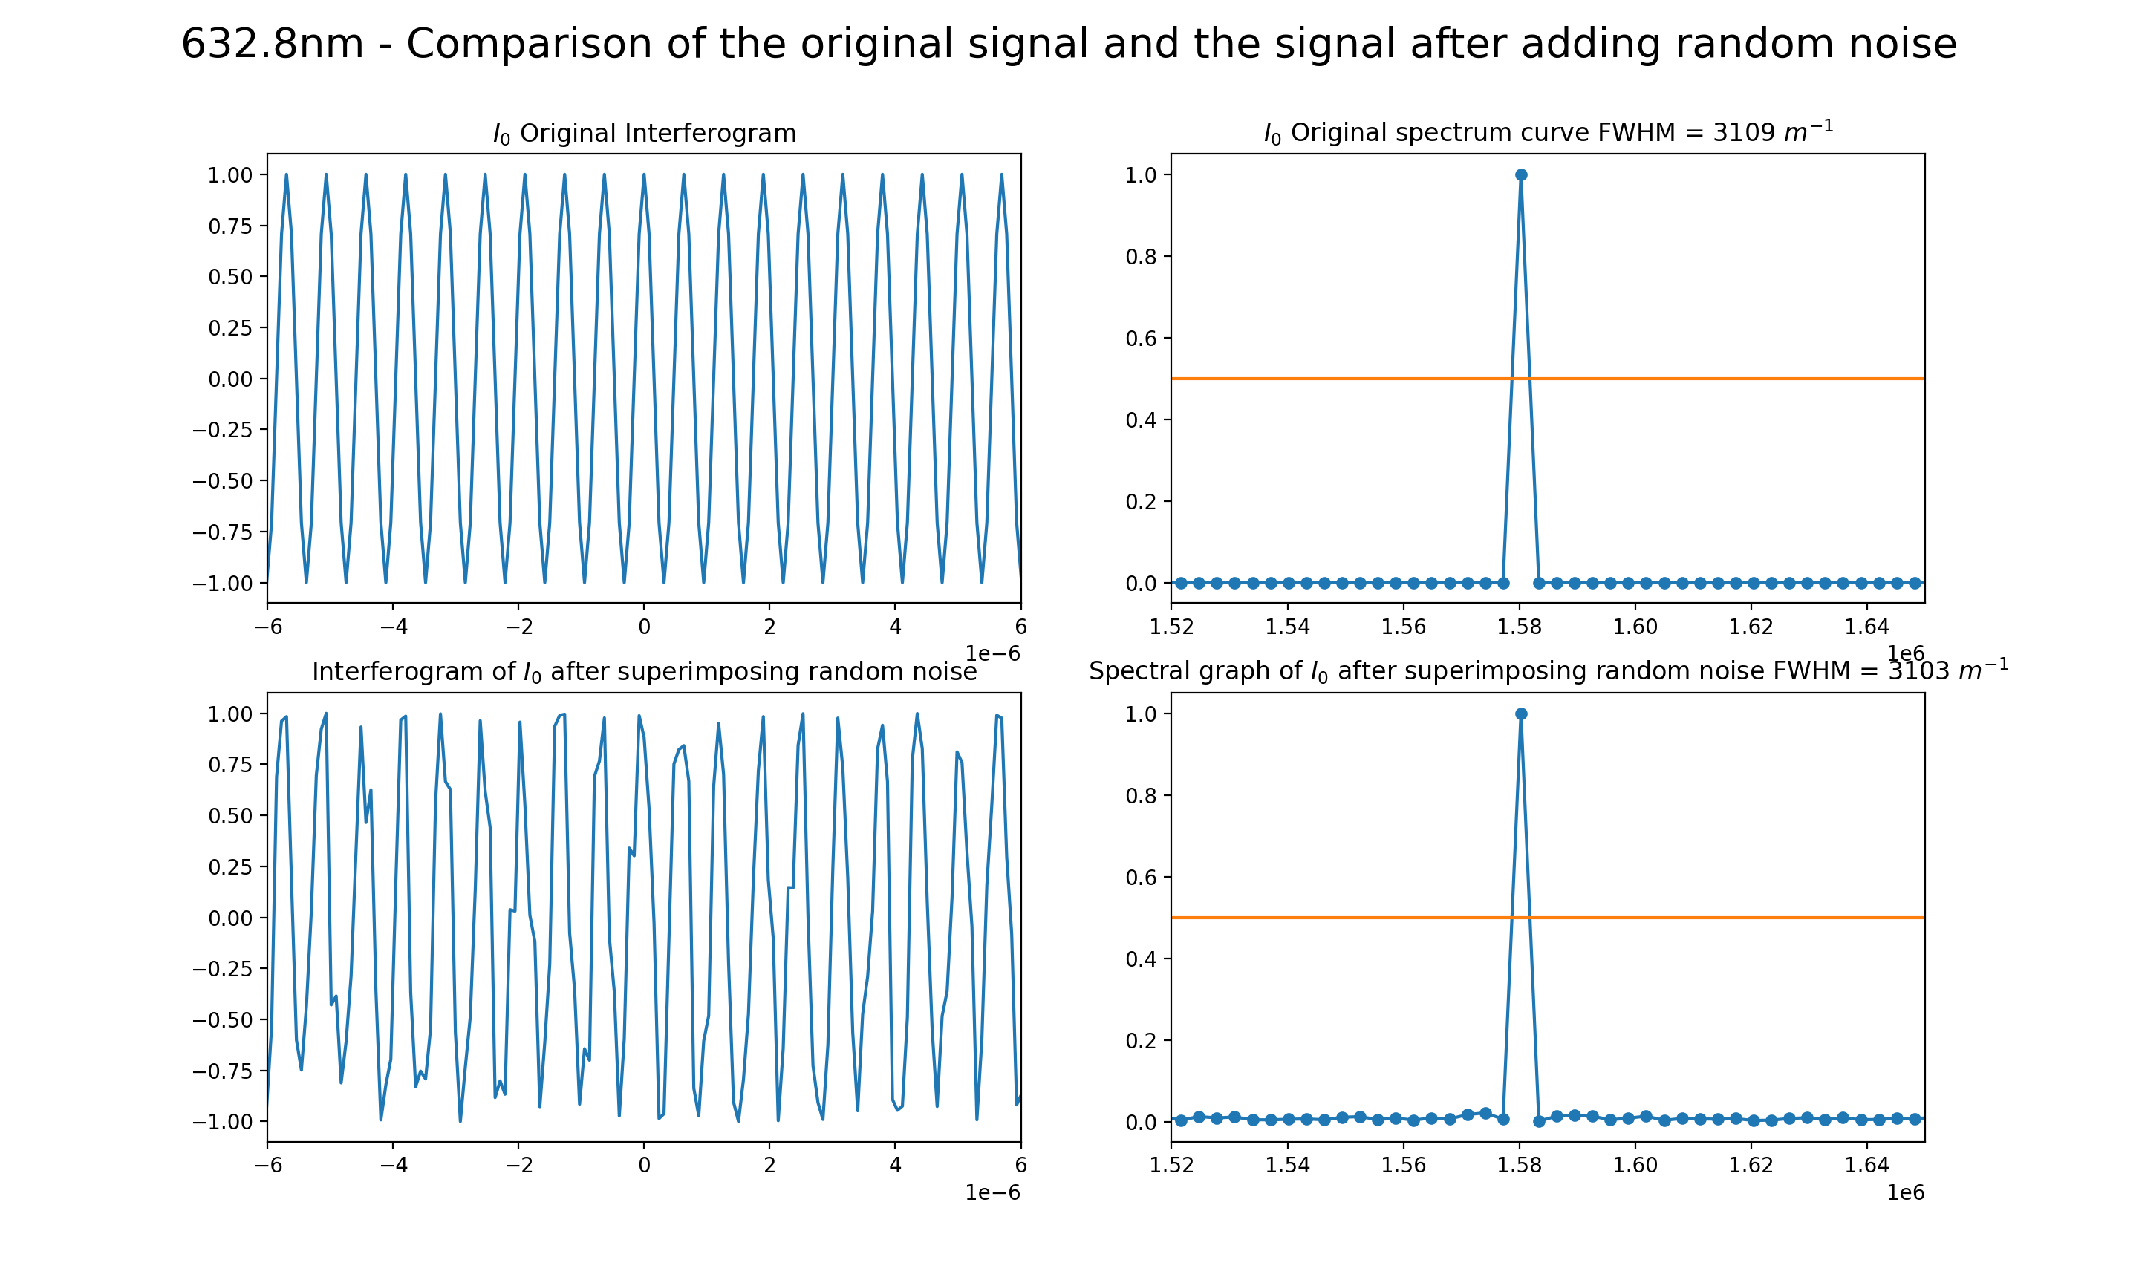
无噪声 vs 随机噪声叠加

Slide 16
03
实验结果 - 632.8nm
叠加正弦噪声
叠加随机噪声
叠加线性噪声

Slide 17
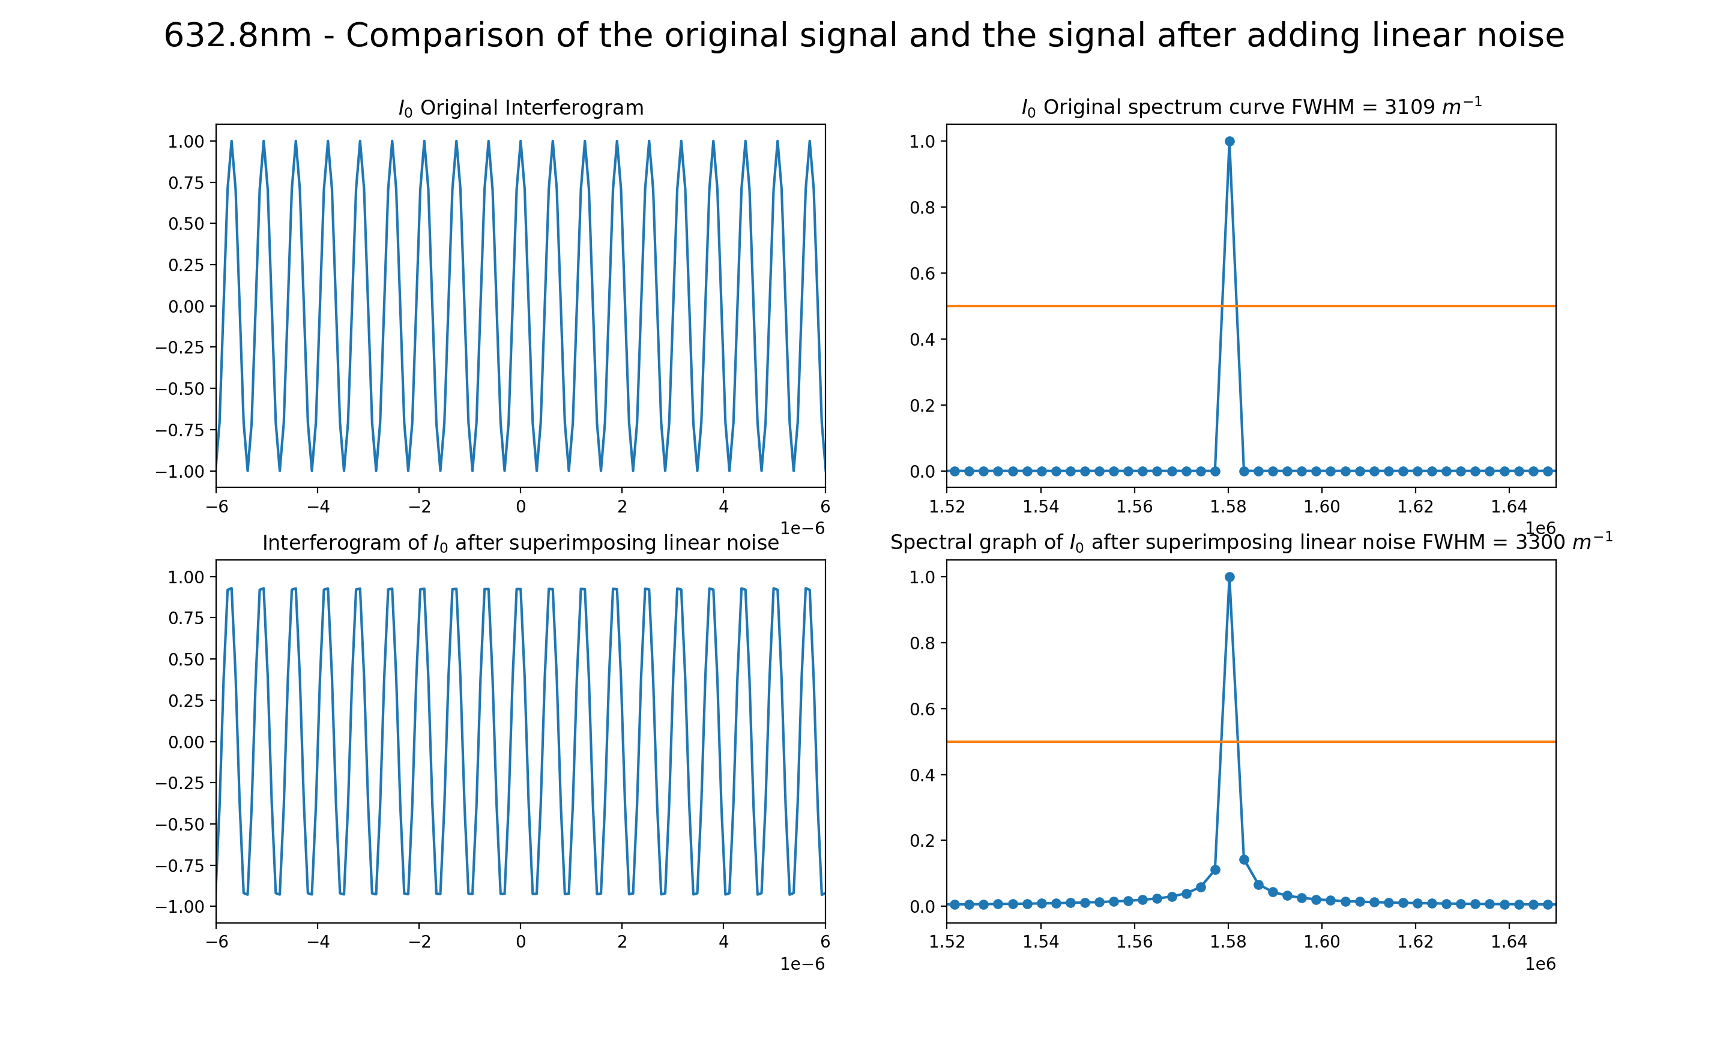
无噪声 vs 线性噪声叠加

Slide 18
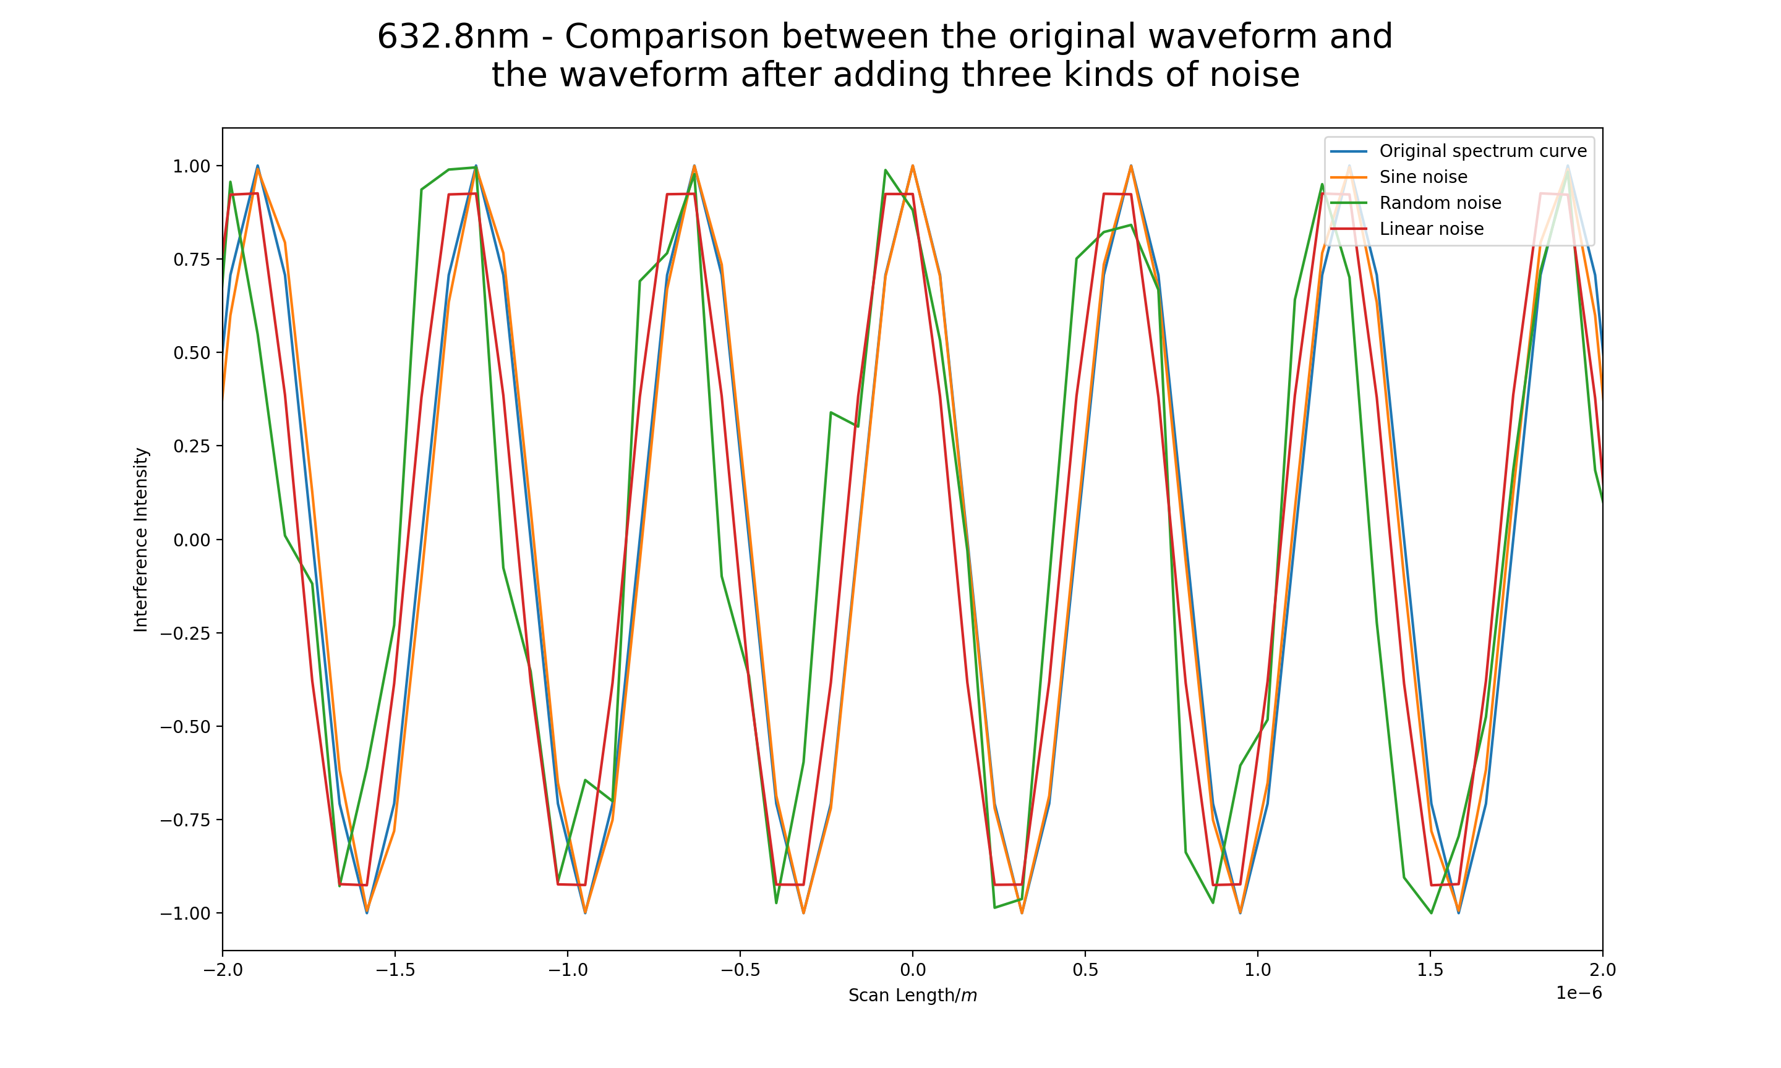
叠加噪声前后干涉图的比较

Slide 19
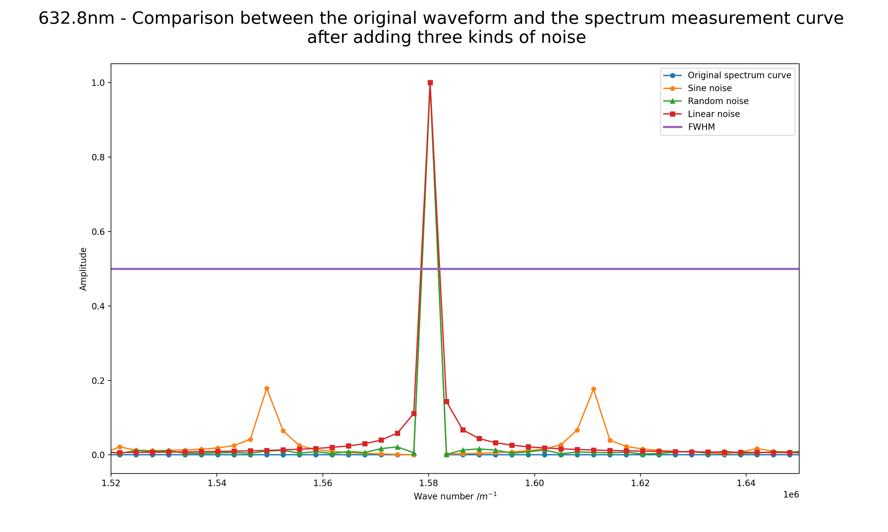
叠加噪声前后光谱测量曲线的比较

Slide 20
03
实验结果 - 532nm
叠加正弦噪声

Slide 21
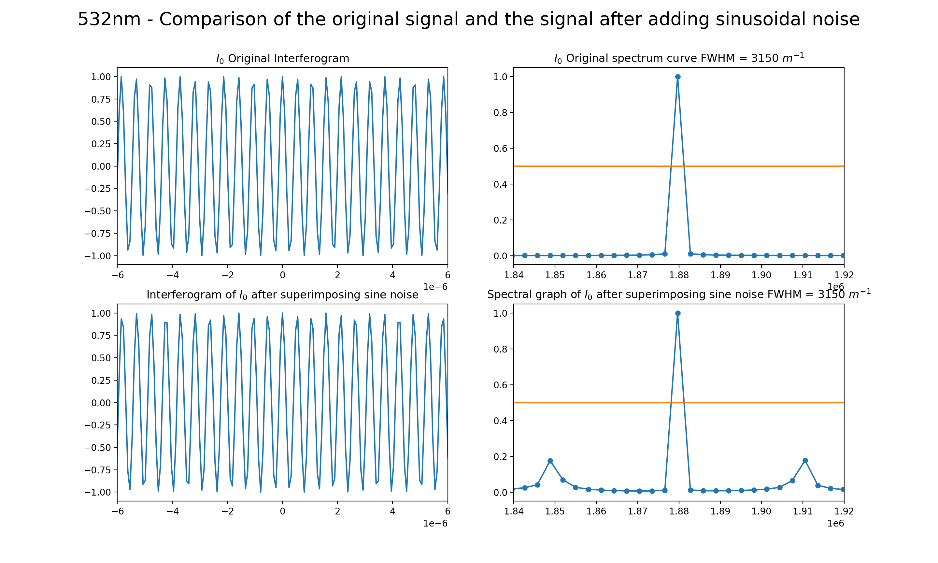
无噪声 vs 正弦噪声叠加

Slide 22
03
实验结果 - 532nm
叠加正弦噪声
叠加随机噪声

Slide 23
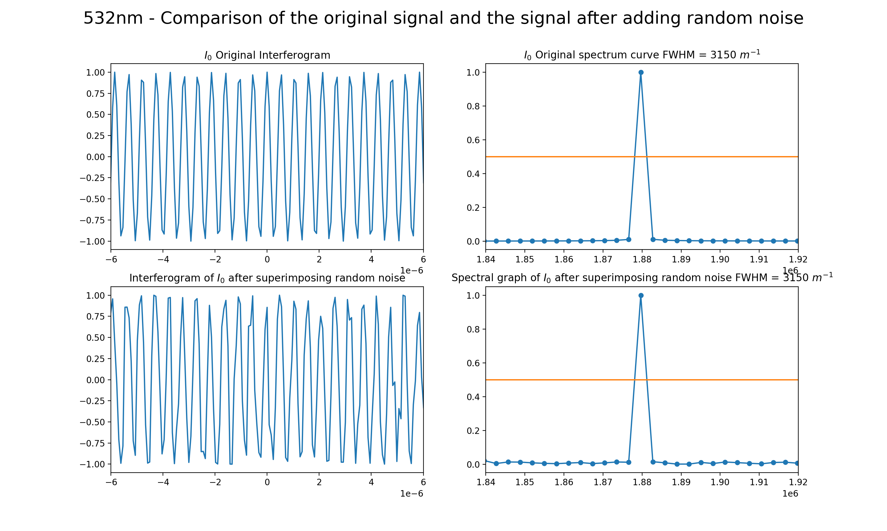
无噪声 vs 随机噪声叠加

Slide 24
03
实验结果 - 532nm
叠加正弦噪声
叠加随机噪声
叠加线性噪声

Slide 25
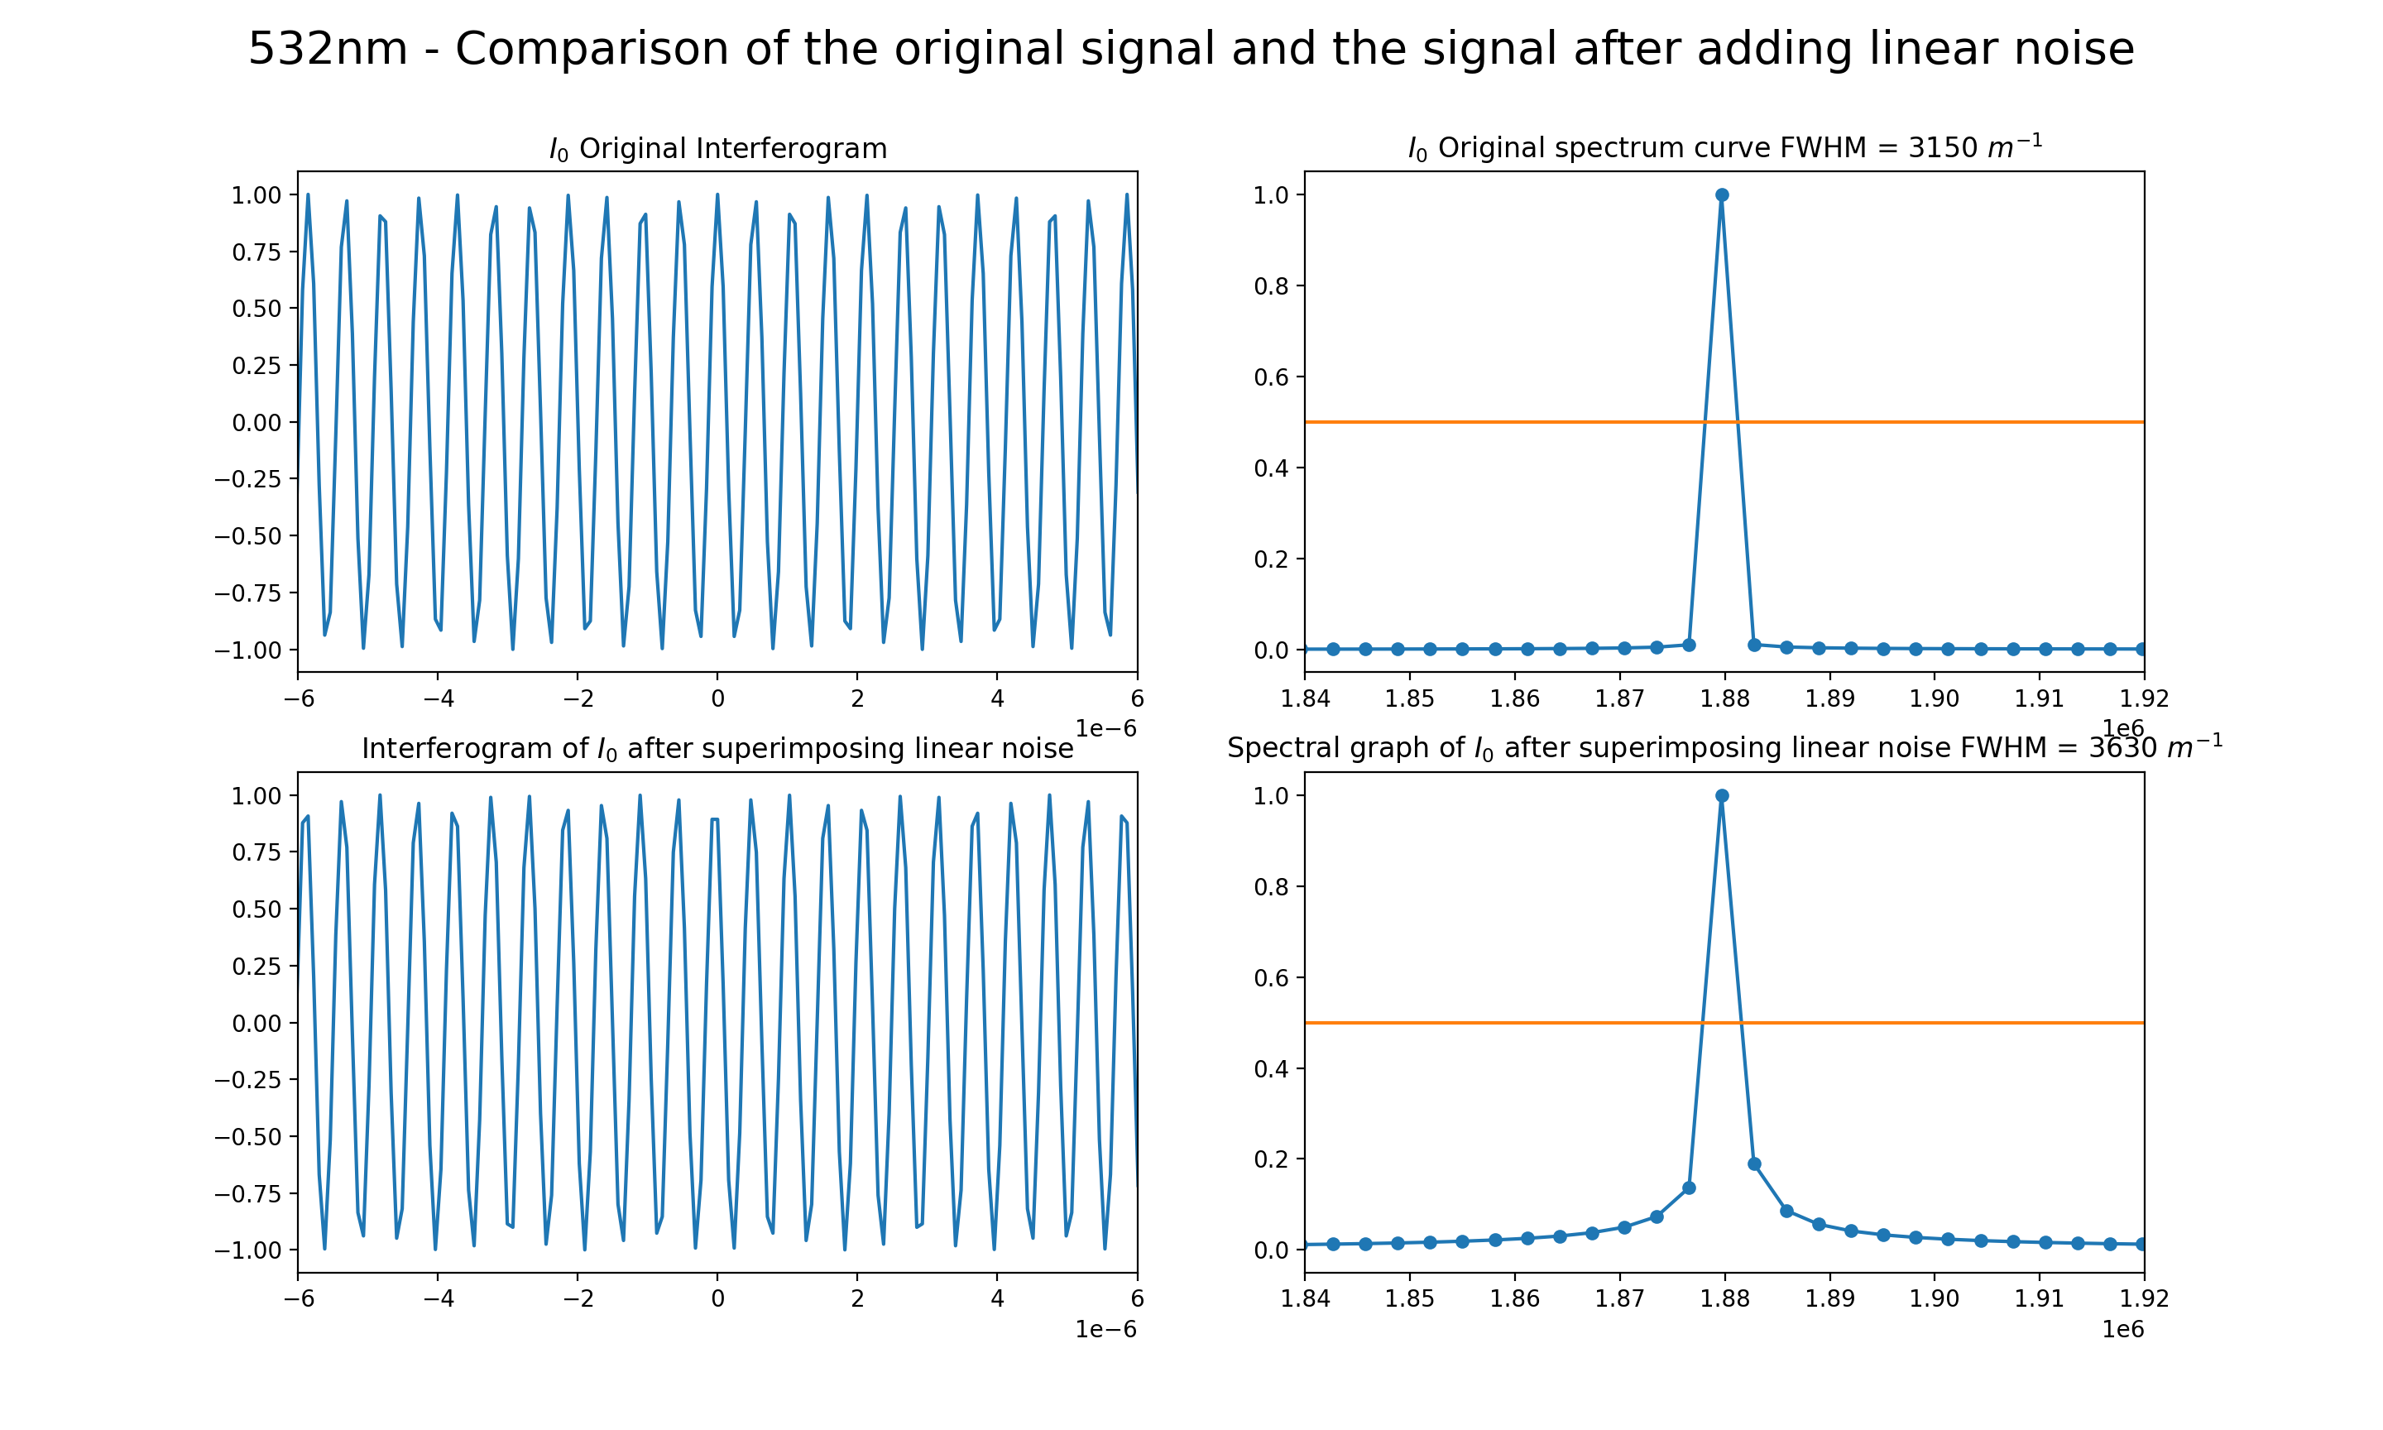
无噪声 vs 线性噪声叠加

Slide 26
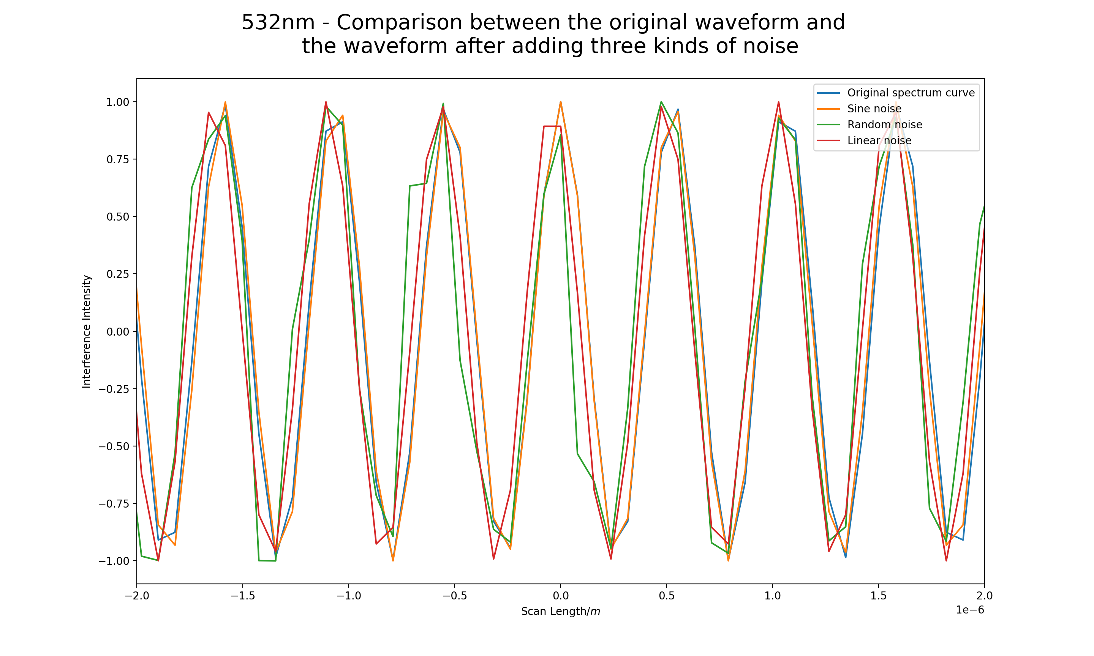
叠加噪声前后干涉图的比较

Slide 27
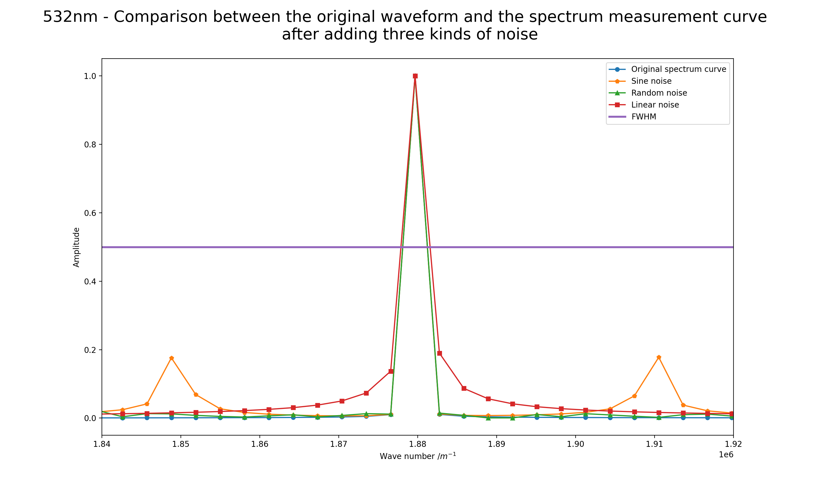
叠加噪声前后光谱测量曲线的比较

Slide 28
Thanks

